Slide 1


DOMINGO, DÍA DEL SEÑOR
¡BIENVENIDOS!
ORIENTADA A NIÑOS, PREADOLESCENTES Y FAMILIAS
COMUNIDAD PARROQUIAL CRISTO REDENTOR –VALLADOLID-

Slide 2


CONMIGO PUEDES CONTAR
Somos ciudadanos de un mundo
que necesita el vuelo de una paloma,
que necesita corazones abiertos,
y están sedientos de un agua nueva.
Por eso estamos aquí; (laralara)
conmigo puedes contar.(laralara)
Y dejaré mi equipaje a un lado
para tener bien abiertas las manos
y el corazón lleno de sol.
1/2

Slide 3
Somos ciudadanos de un mundo
que fue creado como casa de todos,
como el hogar de una gran familia,
donde todos vivamos en paz.
Por eso estamos aquí; (laralara)
conmigo puedes contar.(laralara)
Y dejaré mi equipaje a un lado
para tener bien abiertas las manos
y el corazón lleno de sol.
2/2

Slide 4


V DOMINGO DE PASCUA

Slide 5

HIMNO DE GLORIA
Gloria a Dios en el cielo
y en la tierra paz
a los hombres que ama el Señor.
Por tu inmensa Gloria te alabamos,
te bendecimos, te adoramos,
te glorificamos, te damos gracias.
Señor, Dios, Rey celestial, Dios Padre Todopoderoso,
Señor, Hijo único, Jesucristo,
Señor Dios, Cordero de Dios, Hijo del Padre.
Tú que quitas el pecado del mundo, ten piedad de nosotros,
Tú que quitas el pecado del mundo, atiende a nuestra súplica,
Tú que estás sentado a la derecha del Padre,
ten piedad de nosotros.
Porque sólo Tú eres santo, sólo Tú, Señor,
sólo Tú Altísimo Jesucristo,
con el Espíritu Santo en la gloria de Dios Padre.
Amén.

Slide 6


LITURGIA DE LA PALABRA
PRIMERA LECTURA:
Libro de los Hechos de los Apóstoles.
SALMO:
Bendeciré tu nombre por siempre, Dios mío, mi rey.
SEGUNDA LECTURA:
Libro del Apocalipsis.

Slide 7
¡¡¡ALELUYA!!!
Aleluya cantará
quien perdió la esperanza
y la tierra sonreirá
Aleluuuuu – uuu - ya

Slide 8
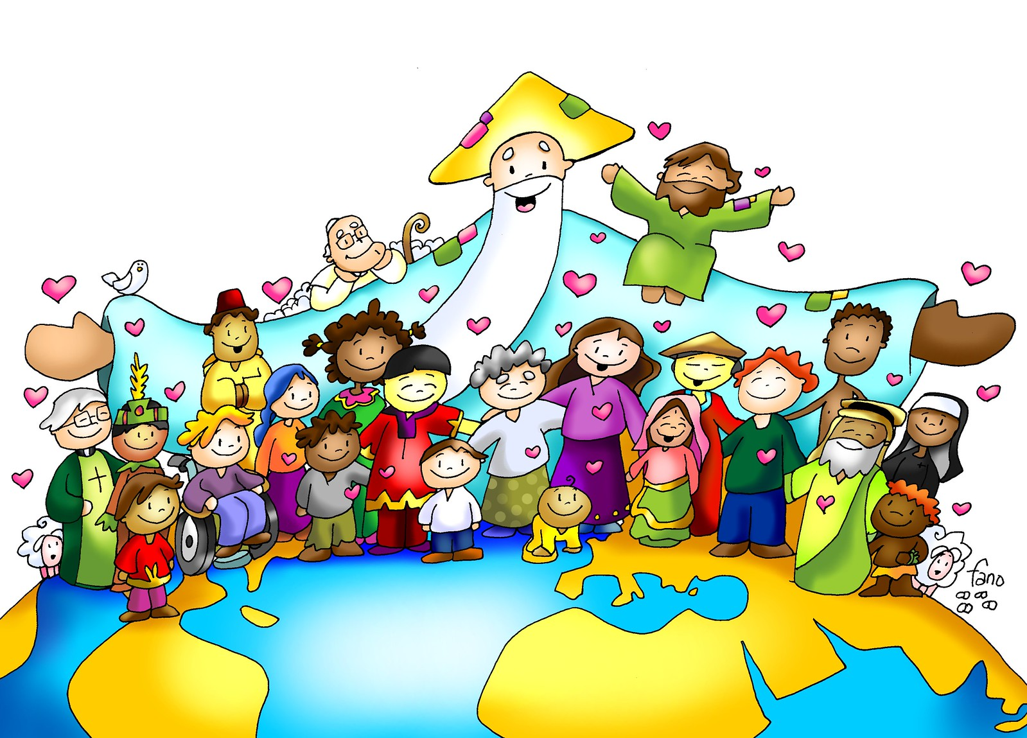
V DOMINGO DE PASCUA
Os doy un mandamiento nuevo:
que os améis unos a otros.
san Juan 13

Slide 9

CREDO de Nicea - Constantinopla
y subió al cielo,
y está sentado a la derecha del Padre;
y de nuevo vendrá con gloria
para juzgar a vivos y muertos,
y su reino no tendrá fin.
Creo en el Espíritu Santo,
Señor y dador de vida,
que procede del Padre y del Hijo,
que con el Padre y el Hijo
recibe una misma adoración y gloria,
y que habló por los profetas.
Creo en la Iglesia,
que es una, santa, católica y apostólica.
Confieso que hay un solo bautismo
para el perdón de los pecados.
Espero la resurrección de los muertos
y la vida del mundo futuro.
Amén.
"Creo en un solo Dios,
Padre todopoderoso,
Creador del cielo y de la tierra,
de todo lo visible y lo invisible.
Creo en un solo Señor, Jesucristo,
Hijo único de Dios,
nacido del Padre antes de todos los siglos:
Dios de Dios, Luz de Luz,
Dios verdadero de Dios verdadero,
engendrado, no creado,
de la misma naturaleza del Padre,
por quien todo fue hecho;
que por nosotros los hombres,
y por nuestra salvación bajó del cielo,
y por obra del Espíritu Santo
se encarnó de María, la Virgen,
y se hizo hombre;
y por nuestra causa fue crucificado
en tiempos de Poncio Pilato;
padeció y fue sepultado,
y resucitó al tercer día, según las Escrituras,

Slide 10


CREDO de los apóstoles
Creo en Dios, Padre Todopoderoso,
Creador del cielo y de la tierra.
Creo en Jesucristo, su único Hijo,
Nuestro Señor, que fue concebido por
obra y gracia del Espíritu Santo,
nació de Santa María Virgen;
Padeció bajo el poder de Poncio Pilato,
fue crucificado, muerto y sepultado,
descendió a los infiernos,
al tercer día resucitó de entre los muertos,
subió a los cielos y está sentado a la
derecha de Dios, Padre todopoderoso.
Desde allí ha de venir a juzgar
a vivos y muertos.
Creo en el Espíritu Santo,
la santa Iglesia católica,
la comunión de los santos,
el perdón de los pecados,
la resurrección de la carne
y la vida eterna.
Amén.

Slide 11


Respondemos:
Te rogamos, óyenos.

Slide 12

  TE DOY MI CORAZÓN
Te y mi corazón,
te doy mi alma,
yo vivo para Ti.
Cada paso que doy
en cada momento
haz tu voluntad en mi.

Slide 13
“Orad, hermanos, para que este sacrificio, mío y vuestro, sea agradable a Dios, Padre todopoderoso “
Todos: “El Señor reciba de tus manos este sacrificio, para alabanza y gloria de su Nombre, para nuestro bien y el de toda su Santa Iglesia”

Slide 14

PLEGARIA EUCARÍSTICA
El Señor esté con vosotros
Y con tu espíritu.
Levantemos el corazón.
Lo tenemos levantado hacia el Señor.
Demos gracias al Señor nuestro Dios.
Es justo y necesario.

Slide 15

SANTO
Santo, Santo, Santo, los cielos te proclaman.
Santo, Santo, Santo, es nuestro Rey Yahvé.
Santo, Santo, Santo, es el que nos redime.
Porque mi Dios es Santo la Tierra llena de su gloria es.
Porque mi Dios es Santo la Tierra llena de su gloria es.
Cielo y tierra pasarán,
mas tus palabras no pasarán. (bis)
No, no, no pasarán,
no, no, no, no, no, no pasarán.
1/2

Slide 16

Bendito el que viene en nombre del Señor.
Da gloria a Jesucristo, el hijo de David.
Hosanna en las alturas a nuestro Salvador.
Bendito el que viene en el nombre del Señor.
Bendito el que viene en el nombre del Señor.
Cielo y tierra pasarán,
mas tus palabras no pasarán. (bis)
No, no, no pasarán,
no, no, no, no, no, no pasarán.
2/2

Slide 17

El pan y el vino se transforman en el Cuerpo y en la Sangre de Jesús.
CONSAGRACIÓN

Slide 18
Éste es el Sacramento de nuestra fe.
Todos: Anunciamos tu muerte,
proclamamos tu Resurrección.
¡Ven, Señor Jesús!

Slide 19






Padre Nuestro
que estás en el
Santificado sea tu nombre
Venga a nosotros tu
Hágase tu voluntad
en la como en el
Danos hoy nuestro de cada día
Perdona nuestras ofensas
como también nosotros
perdonamos a los que nos ofenden
No nos dejes caer en la tentación
y líbranos del mal.

Slide 20
… esperamos la venida gloriosa de nuestro Señor Jesucristo.
Todos: Tuyo es el Reino, tuyo el poder y la gloria, por siempre, Señor.

Slide 21

RITO DE LA PAZ
… La paz del Señor esté siempre con vosotros.
Todos: Y con tu espíritu.
…Daos fraternalmente la paz

Slide 22

PARA EL QUE NUNCA LA DIO
Para el que nunca la dio
para el que siempre soñó
para el que bien la conoce.
Para el que está junto a ti
y quiere hacerte feliz
en un mundo de ilusiones.
1/2

Slide 23
Paz para todos aquellos que no la han dado.
Para todos aquellos que no llegaron.
Para todos aquellos venga la paz.
Paz si eres padre de familia tengas paz.
Si vives enamorado tengas paz.
En el mundo entero reine la paz.
Paz, siempre la paz,
venga la paz, a todos la paz,
siempre la paz.
2/2

Slide 24
Éste es el Cordero de Dios que quita el pecado del mundo. Dichosos los invitados a la mesa del Señor.
Todos:
Señor, no soy digno de que entres en mi casa, pero una palabra tuya bastará para sanarme.

Slide 25
V DOMINGO DE PASCUA
Os doy un mandamiento nuevo:
que os améis unos a otros.
san Juan 13

Slide 26
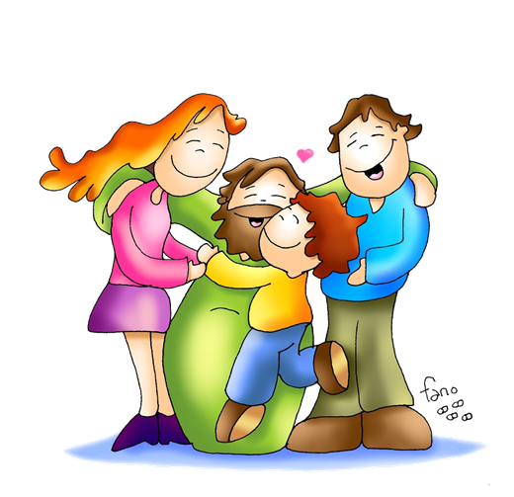
COMO EL PADRE ME AMÓ
Como el Padre me amó, yo os he amado.
Permaneced en mi amor,
permaneced en mi amor.
1/3

Slide 27
Si guardáis mis palabras
y como hermanos os amáis,
compartiréis con alegría
el don de la fraternidad.
Si os ponéis en camino
sirviendo siempre a la verdad,
fruto daréis en abundancia;
mi amor se manifestará.
Como el Padre me amó
yo os he amado.
Permaneced en mi amor,
permaneced en mi amor.
2/3

Slide 28
No veréis amor tan grande
como aquél que os mostré.
Yo doy la vida por vosotros,
amad como yo os amé.
Si hacéis lo que os mando
y os queréis de corazón,
compartiréis mi pleno gozo
de amar como Él me amó.
Como el Padre me amó
yo os he amado.
Permaneced en mi amor,
permaneced en mi amor.
3/3

Slide 29

MÁS ALLÁ
Más allá de mis miedos,
más allá de mi inseguridad,
quiero darte una respuesta.
Aquí estoy, para hacer tu voluntad,
para que mi amor sea decirte Sí,
hasta el final.

Slide 30

¡Gracias mi Dios!
Acción de Gracias

Slide 31
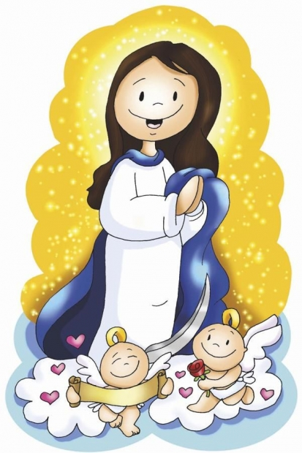
AVE MARÍA
Tantas cosas en la vida nos ofrecen plenitud
y nos son más que mentiras
que desgastan la inquietud.
Tú has llenado mi existencia
al quererme de verdad.
Yo quisiera, Madre buena,
amarte más.
1/4

Slide 32
En silencio escuchabas la palabra de Jesús
y la hacías pan de vida
meditando en tu interior.
La semilla que ha caído ya germina
ya está en flor.
Con el corazón en fiesta, cantaré
Ave María, Ave María
Ave María, Ave María
2/4

Slide 33
Desde que yo era muy niño
has estado junto a mí
y guiado de tu mano,
aprendí a decir que sí.
Al calor de la esperanza
nunca se enfrió mi fe
y en la noche más oscura fuiste luz.
3/4

Slide 34
No me dejes, Madre mía,
ven conmigo al caminar.
Quiero compartir mi vida y crear fraternidad.
Muchas cosas en nosotros
son el fruto de tu amor.
La plegaria más sencilla cantaré
Ave María, Ave María
Ave María, Ave María
4/4

Slide 35
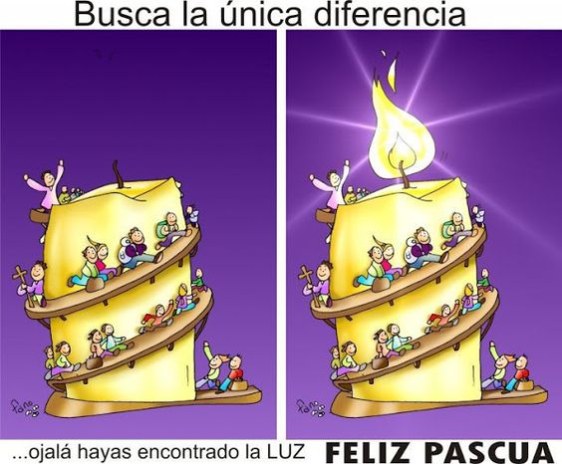
¡COMPÁRTELO CON LOS DEMÁS!

Slide 36
¡FELIZ DÍA DEL SEÑOR!
¡COMPÁRTELO CON LOS DEMÁS!

